Slide 1
La dimension des pneus et leur âge.
P205/65R17 89V DOT 0818
Que veulent dire ces lettres et chiffres?

Slide 2
Pourquoi connaître la signification de ces lettres et chiffres?
Tu seras propriétaire d’un véhicule un jour et tu seras responsable d’avoir la bonne dimension de pneu sur ton véhicule.
Tu devras acheter des pneus pour ton véhicule et tu devras connaître la bonne dimension à acheter.
Tu devras également t’assurer que tes pneus ne sont pas trop vieux, car ils pourraient éclater sur la route.

Slide 3
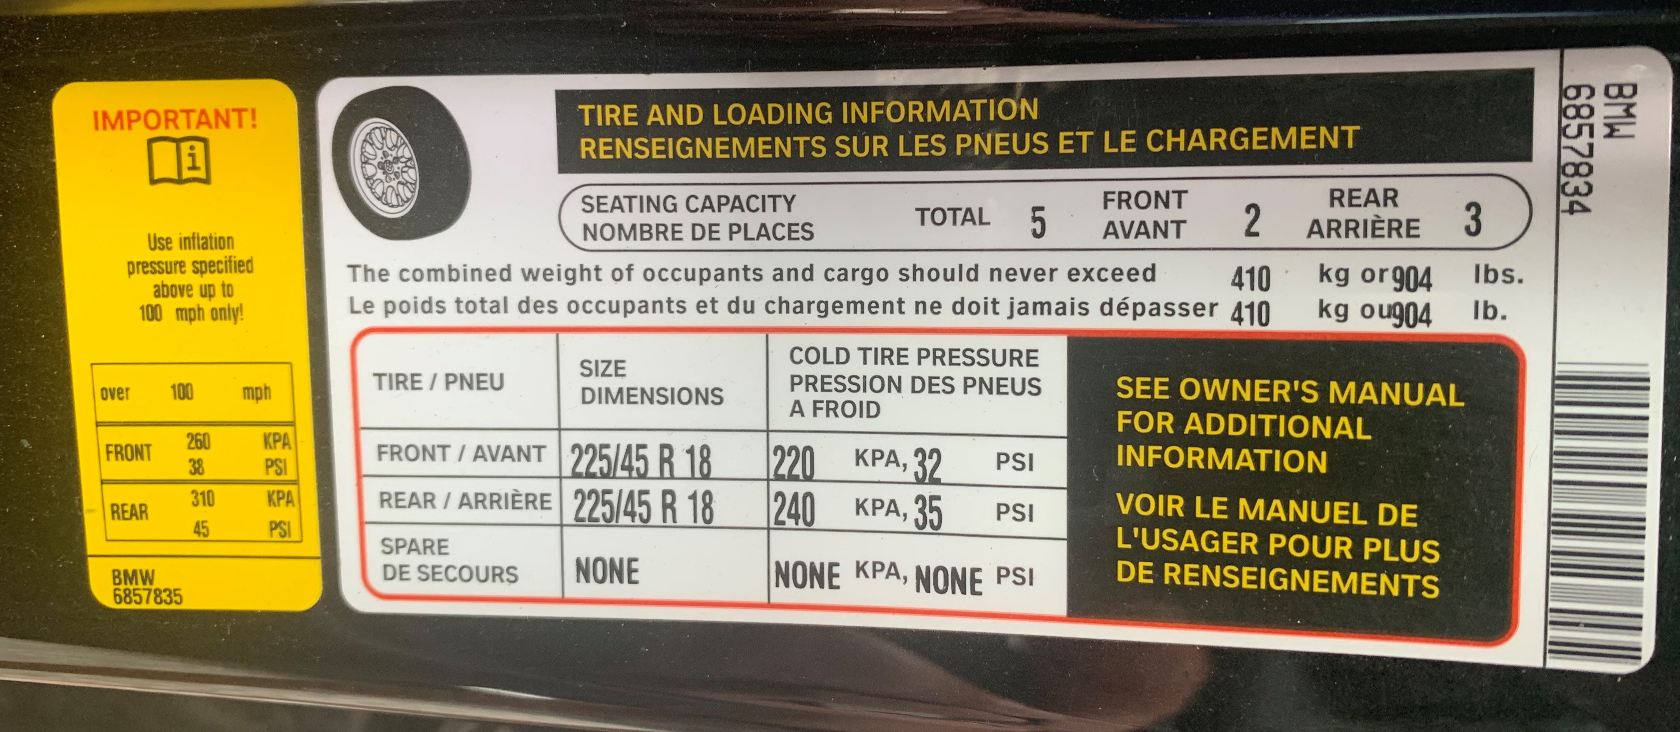
Tu peux trouver la grandeur recommandée des pneus sur le collant dans la porte ou dans le manuel du propriétaire:
Dimension des pneus avants
Dimensions des pneus arrière
Dimension du pneu de secours (si applicable)

Slide 4
Les pneus sont offerts sous diverses tailles et possèdent différentes caractéristiques.
Vous ne devez jamais installer des pneus de tailles ou de types différents sur un véhicule.
Chaque pneu possède en effet des caractéristiques de manœuvrabilité spécifiques.

Slide 5
En plus de l’inscription des noms du modèle et du fabricant, chaque pneu est caractérisé par une séquence codée moulée sur son flanc. Par exemple, un pneu avec la désignation suivante P215/65R15 89H peut être décrit comme suit:
P: il est conçu pour une voiture de tourisme (Passenger vehicle) L: Light truck (camion)
215: sa largeur est de 215 mm
65: il possède un profil de 65% – la hauteur du pneu équivaut à 65 pour cent de sa largeur ( 65% de 215= 140 mm de hauteur)
R: c’est un pneu Radial
15: ce pneu convient à des roues de 15 pouces
89 est l’indice de capacité de charge du pneu; 89 correspond à 1279 lb.
H est le code de vitesse qui indique la vitesse maximale autorisée pour le pneu; par exemple, le code H correspond à 210 km / h maximum.

Slide 6
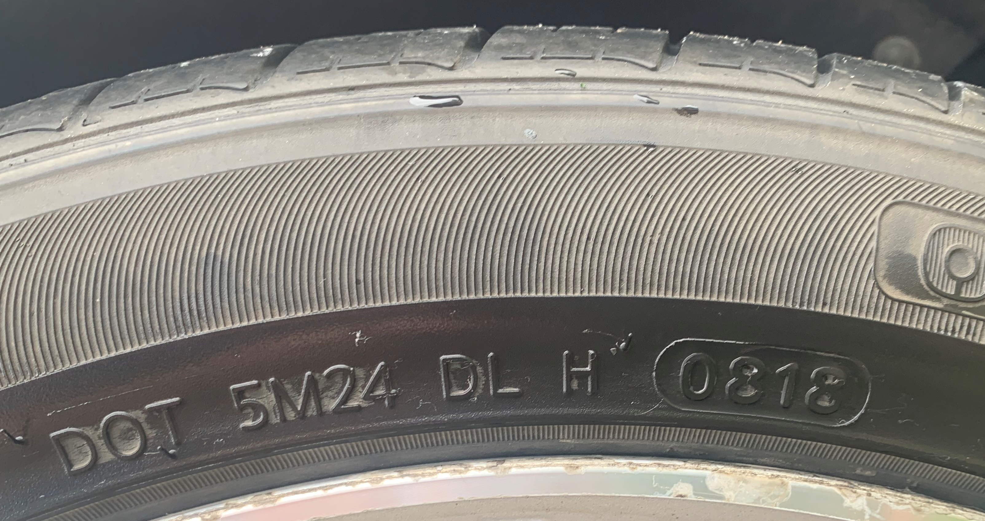
La date de fabrication
La date de fabrication du pneu est également inscrite sur le bord intérieur du pneu, près de la jante. Les 4 derniers chiffres du numéro de série (appelé DOT) indiquent la semaine et l’année de fabrication: par exemple, 0818 signifie que le pneu a été fabriqué dans la 08e semaine de l’année 2018.
Notez que la vie d’un pneu est de 6 à 7 ans. Il est recommandé de vérifier ces chiffres sur tous les pneus que vous achetez afin de vous assurer qu’ils ne sont pas trop vieux. Les pneus commencent à se détériorer après 6 ans, même s’ils n’ont jamais été montés sur un véhicule.

